Slide 1

Reformace v západoevropských monarchiích
VY_32_INOVACE_115_Reformace v západoevropských monarchiích
Základní škola Čelákovice
Dostupné z Metodického portálu www.rvp.cz, ISSN: 1802-4785, financovaného z ESF a státního rozpočtu ČR. Provozováno Výzkumným ústavem pedagogickým v Praze.

Slide 2
Reformace v západoevropských monarchiích
Autor: Mgr.Eva Hronová
Vytvořeno: 29.9.2011
Stupeň a typ vzdělávání: II. Stupeň – základní – 8.r.
Vzdělávací oblast: Inovace
Vzdělávací obor: Dějepis
Téma: Reformace v západoevropských monarchiích
Anotace: základní informace o vzniku protestantských církví
Druh učebního materiálu: prezentace
Očekávaný výstup: orientace v základních pojmech a událostech

Slide 3
Reformace v západoevropských monarchiích
zápis

Slide 4
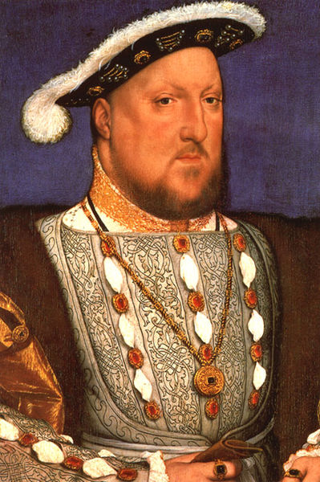
Anglie – král z dynastie Tudorovců – Jindřich VIII.
(6 žen)
1534 – založil anglikánskou církev (protestanti ) – důvodem byl jeho rozvod, který katolická církev nechtěla povolit

Slide 5
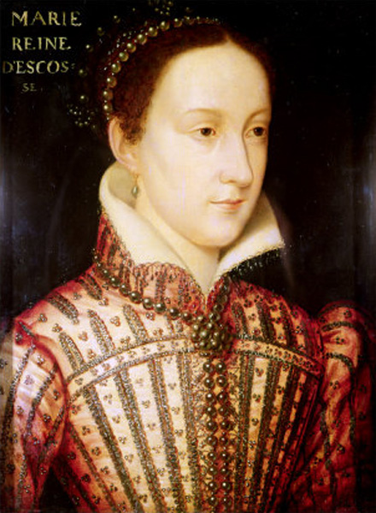
Marie Stuartovna
(„krvavá Mary“) – královna Skotska vede spor s anglickou královnou o trůn Anglie – popravena Alžbětou I.

Slide 6
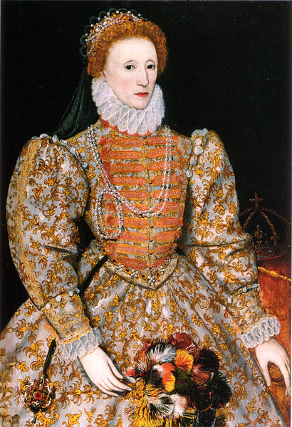
královna Alžběta I. – tvrdě prosazuje anglikánskou církev – kalvinisté (puritáni) prchají z Anglie
podporuje korzáry (piráti) – Anglie bohatne
zakládá kolonie – období její vlády = alžbětinský věk – 2. polovina 16.století

Slide 7
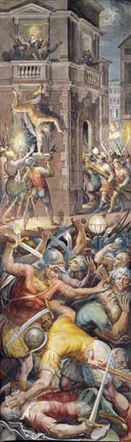
Francie – kalvinisté = hugenoti – pronásledováni panovníky
1572 – vraždění hugenotů (Bartolomějská noc), války

Slide 8
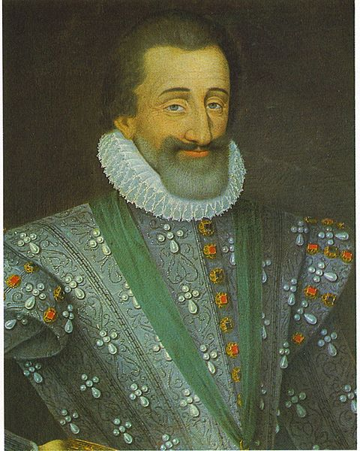
Jindřich IV.
z rodu Bourbonů vydal na počátku 17.stol. -
Nantský edikt (náboženská svoboda) = uklidnění situace

Slide 9
Poznej osobnosti:
1.

Slide 10
2.

Slide 11
3.

Slide 12
4.

Slide 13
Jindřich VIII.
Marie Stuartovna
Alžběta I.
Jindřich IV.

Slide 14
Použité zdroje
Veškeré texty jsou dílem autora prezentace.
Dostupné z Metodického portálu www.rvp.cz, ISSN: 1802-4785, financovaného z ESF a státního rozpočtu ČR. Provozováno Výzkumným ústavem pedagogickým v Praze.

Slide 15
Soubor:Henry8England.jpg. In Wikipedia : the free encyclopedia [online]. St. Petersburg (Florida) : Wikipedia Foundation, [cit. 2011-09-27]. Dostupné z WWW: <http://cs.wikipedia.org/wiki/Soubor:Henry8England.jpg>.
Soubor:Darnley stage 3.jpg. In Wikipedia : the free encyclopedia [online]. St. Petersburg (Florida) : Wikipedia Foundation, [cit. 2011-09-27]. Dostupné z WWW: <http://cs.wikipedia.org/wiki/Soubor:Darnley_stage_3.jpg>.
Soubor:Giorgio Vasari San Bartolomeo.jpg. In Wikipedia : the free encyclopedia [online]. St. Petersburg (Florida) : Wikipedia Foundation, [cit. 2011-09-27]. Dostupné z WWW: <http://cs.wikipedia.org/wiki/Soubor:Giorgio_Vasari_San_Bartolomeo.jpg>.
Soubor:Mary Stuart Queen.jpg. In Wikipedia : the free encyclopedia [online]. St. Petersburg (Florida) : Wikipedia Foundation, [cit. 2011-09-27]. Dostupné z WWW: <http://cs.wikipedia.org/wiki/Soubor:Mary_Stuart_Queen.jpg>.
Soubor:HenriIV.jpg. In Wikipedia : the free encyclopedia [online]. St. Petersburg (Florida) : Wikipedia Foundation, [cit. 2011-09-30]. Dostupné z WWW: <http://cs.wikipedia.org/wiki/Soubor:HenriIV.jpg>.
Dostupné z Metodického portálu www.rvp.cz, ISSN: 1802-4785, financovaného z ESF a státního rozpočtu ČR. Provozováno Výzkumným ústavem pedagogickým v Praze.

